Slide 1
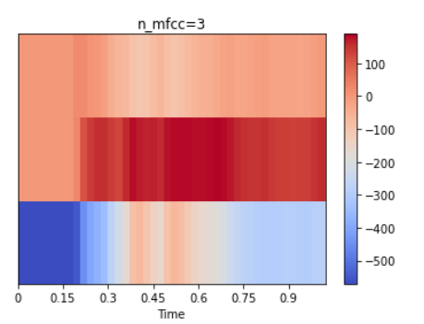
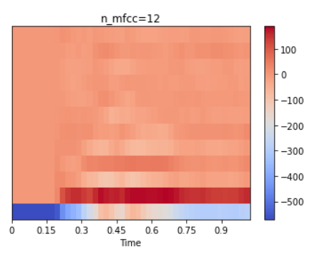
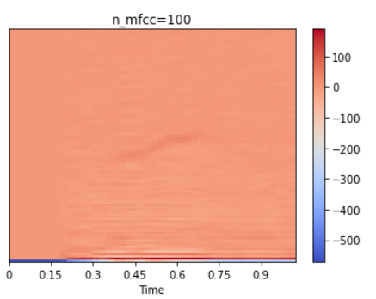

Slide 2
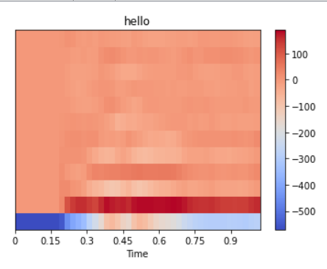
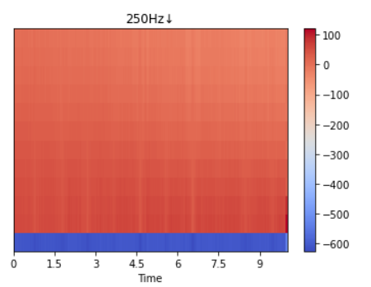
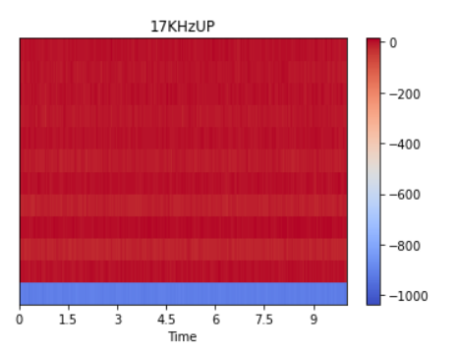
梅爾倒頻譜
人聲
低頻雜音
高頻雜音

Slide 3
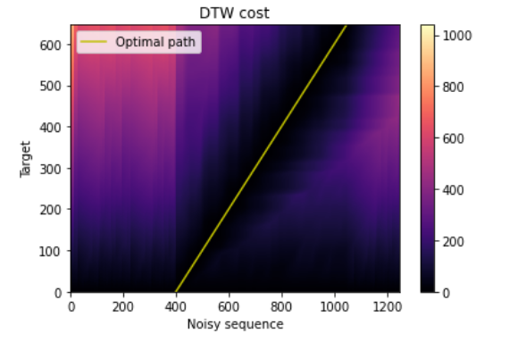

Slide 4
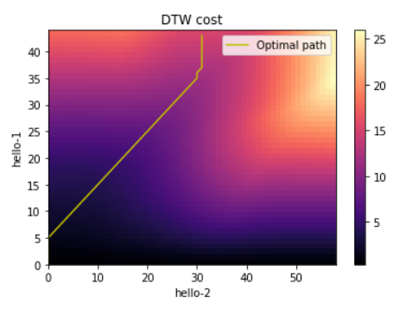
[43 31]
[42 31]
[41 31]
[40 31]
[39 31]
[38 31]
[37 31]
[36 30]
[35 30]
[34 29]
[33 28]
[32 27]
[31 26]
[30 25]
[29 24]
[28 23]
[27 22]
[26 21]
[25 20]
[24 19]
[23 18]
[22 17]
[21 16]
[20 15]
[19 14]
[18 13]
[17 12]
[16 11]
[15 10]
[14 9]
[13 8]
[12 7]
[11 6]
[10 5]
[ 9 4]
[ 8 3]
[ 7 2]
[ 6 1]
[ 5 0]
[ 4 0]
[ 3 0]
[ 2 0]
[ 1 0]
[ 0 0]

Slide 5
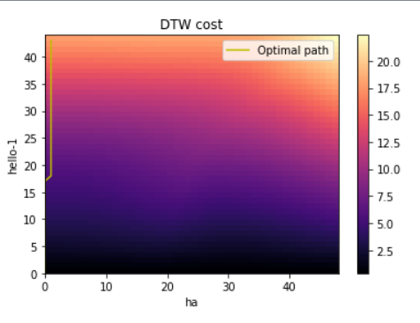
[43 1]
[42 1]
[41 1]
[40 1]
[39 1]
[38 1]
[37 1]
[36 1]
[35 1]
[34 1]
[33 1]
[32 1]
[31 1]
[30 1]
[29 1]
[28 1]
[27 1]
[26 1]
[25 1]
[24 1]
[23 1]
[22 1]
[21 1]
[20 1]
[19 1]
[18 1]
[17 0]
[16 0]
[15 0]
[14 0]
[13 0]
[12 0]
[11 0]
[10 0]
[ 9 0]
[ 8 0]
[ 7 0]
[ 6 0]
[ 5 0]
[ 4 0]
[ 3 0]
[ 2 0]
[ 1 0]
[ 0 0]

Slide 6
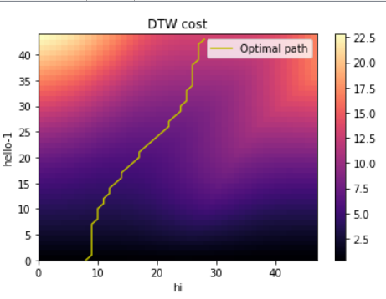
[43 28]
[42 27]
[41 27]
[40 27]
[39 27]
[38 26]
[37 26]
[36 26]
[35 26]
[34 26]
[33 25]
[32 25]
[31 25]
[30 24]
[29 24]
[28 23]
[27 22]
[26 22]
[25 21]
[24 20]
[23 19]
[22 18]
[21 17]
[20 17]
[19 16]
[18 15]
[17 14]
[16 14]
[15 13]
[14 12]
[13 12]
[12 11]
[11 11]
[10 10]
[ 9 10]
[ 8 10]
[ 7 9]
[ 6 9]
[ 5 9]
[ 4 9]
[ 3 9]
[ 2 9]
[ 1 9]
[ 0 8]

Slide 7
